Slide 1
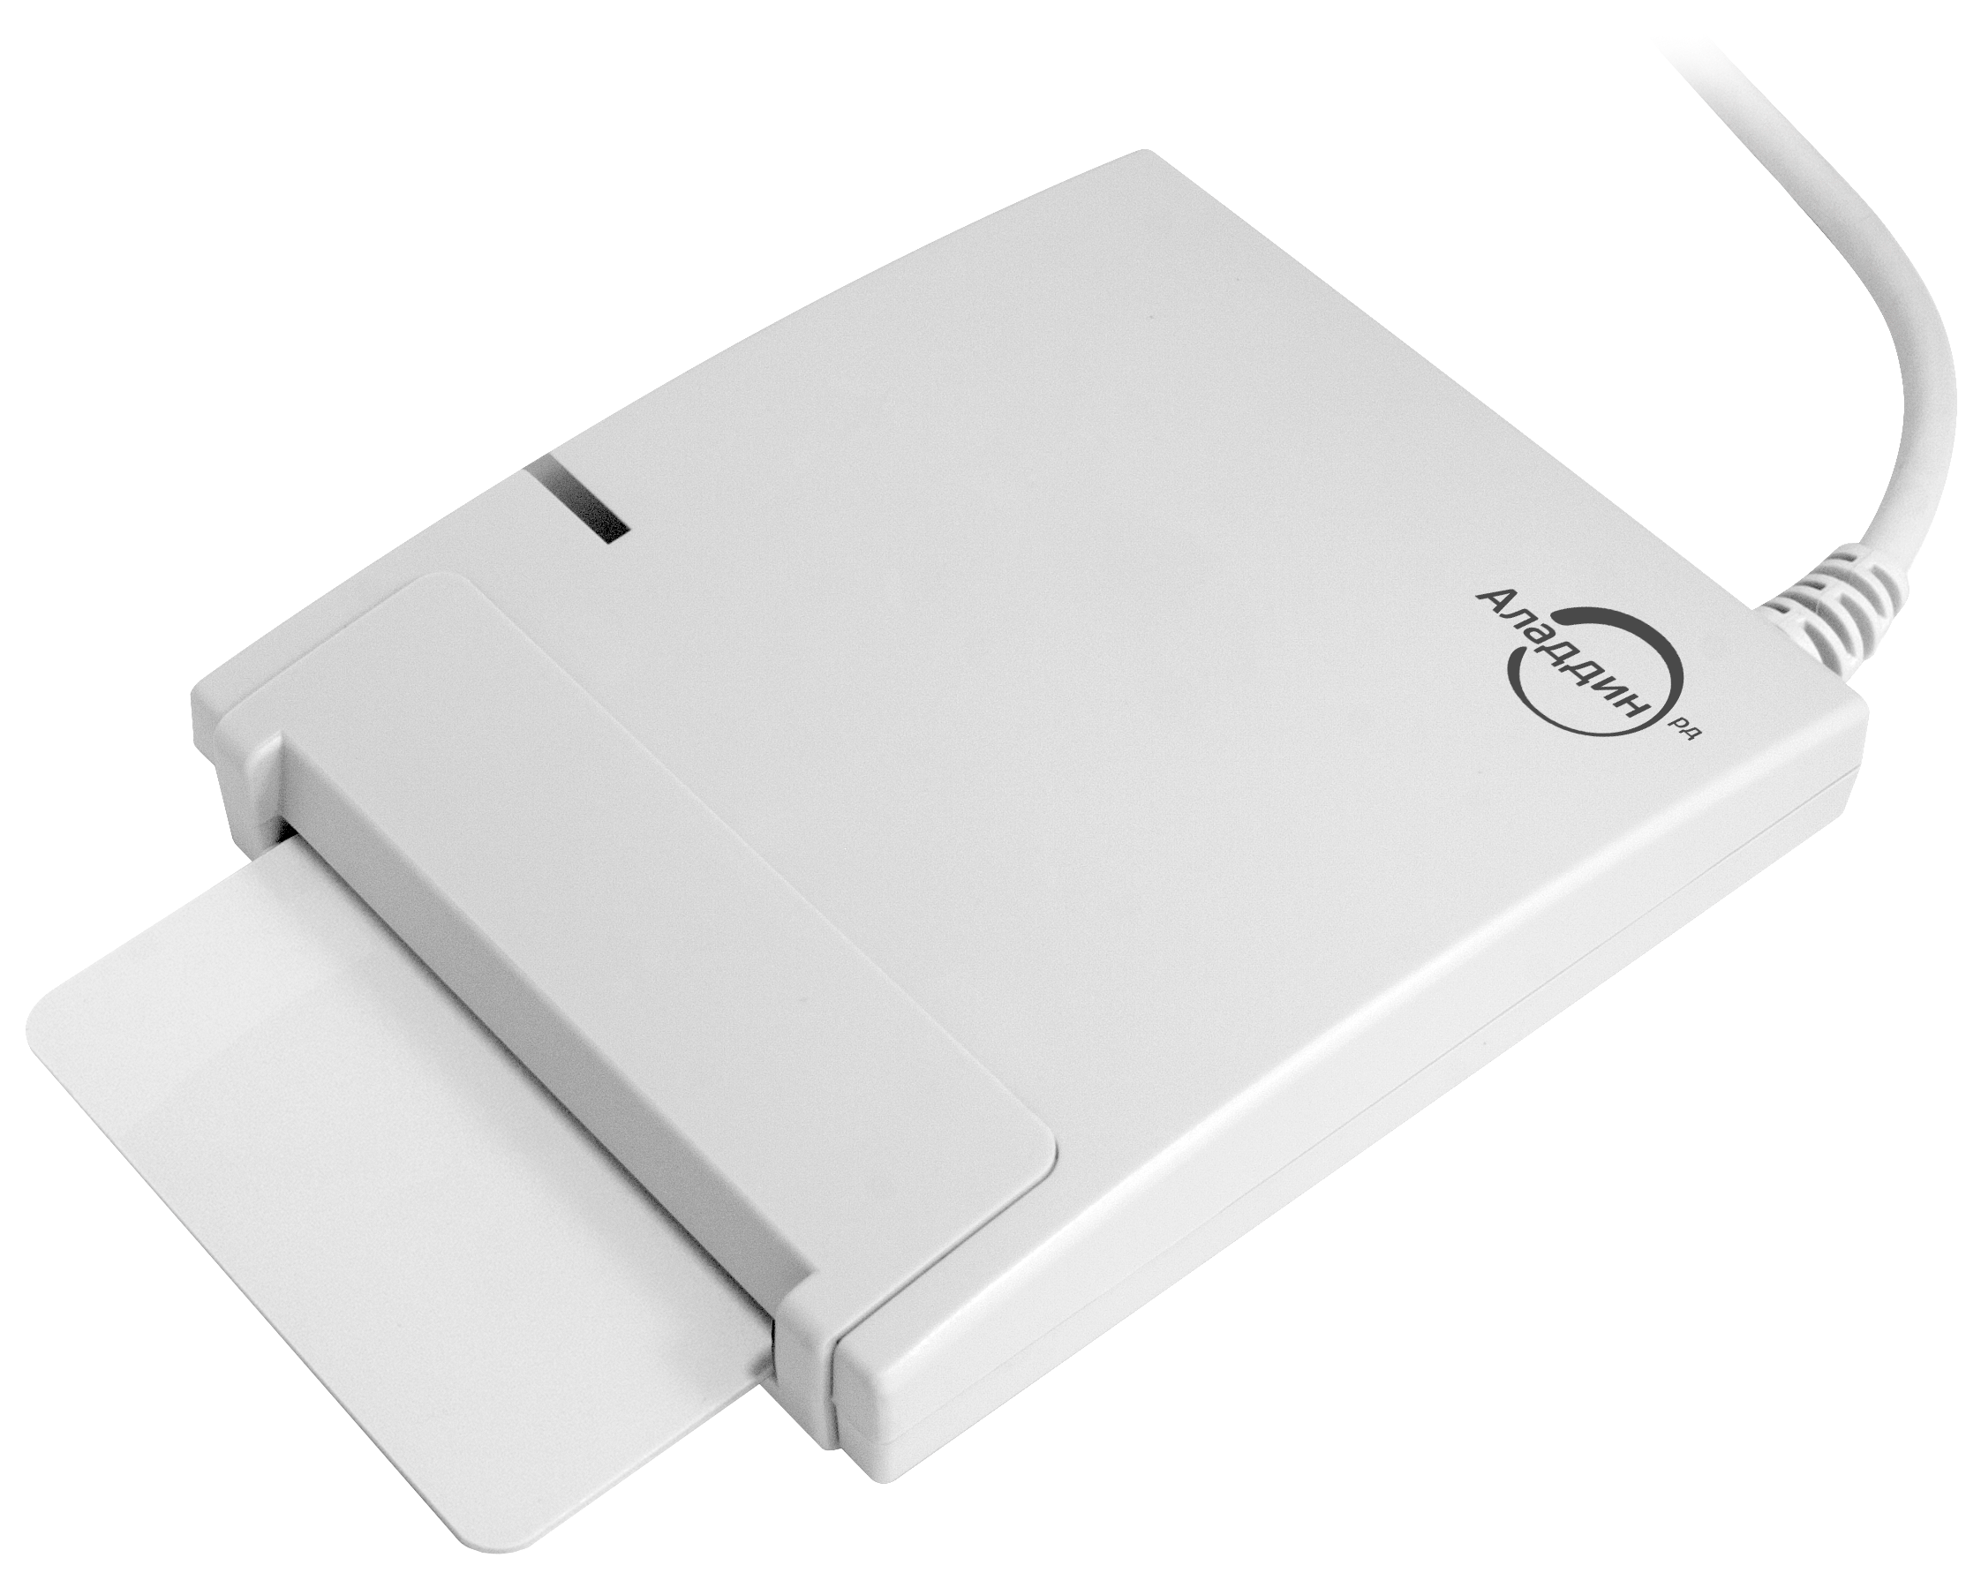
JCR-721
- профессиональный доверенный смарт-карт ридер

Slide 2
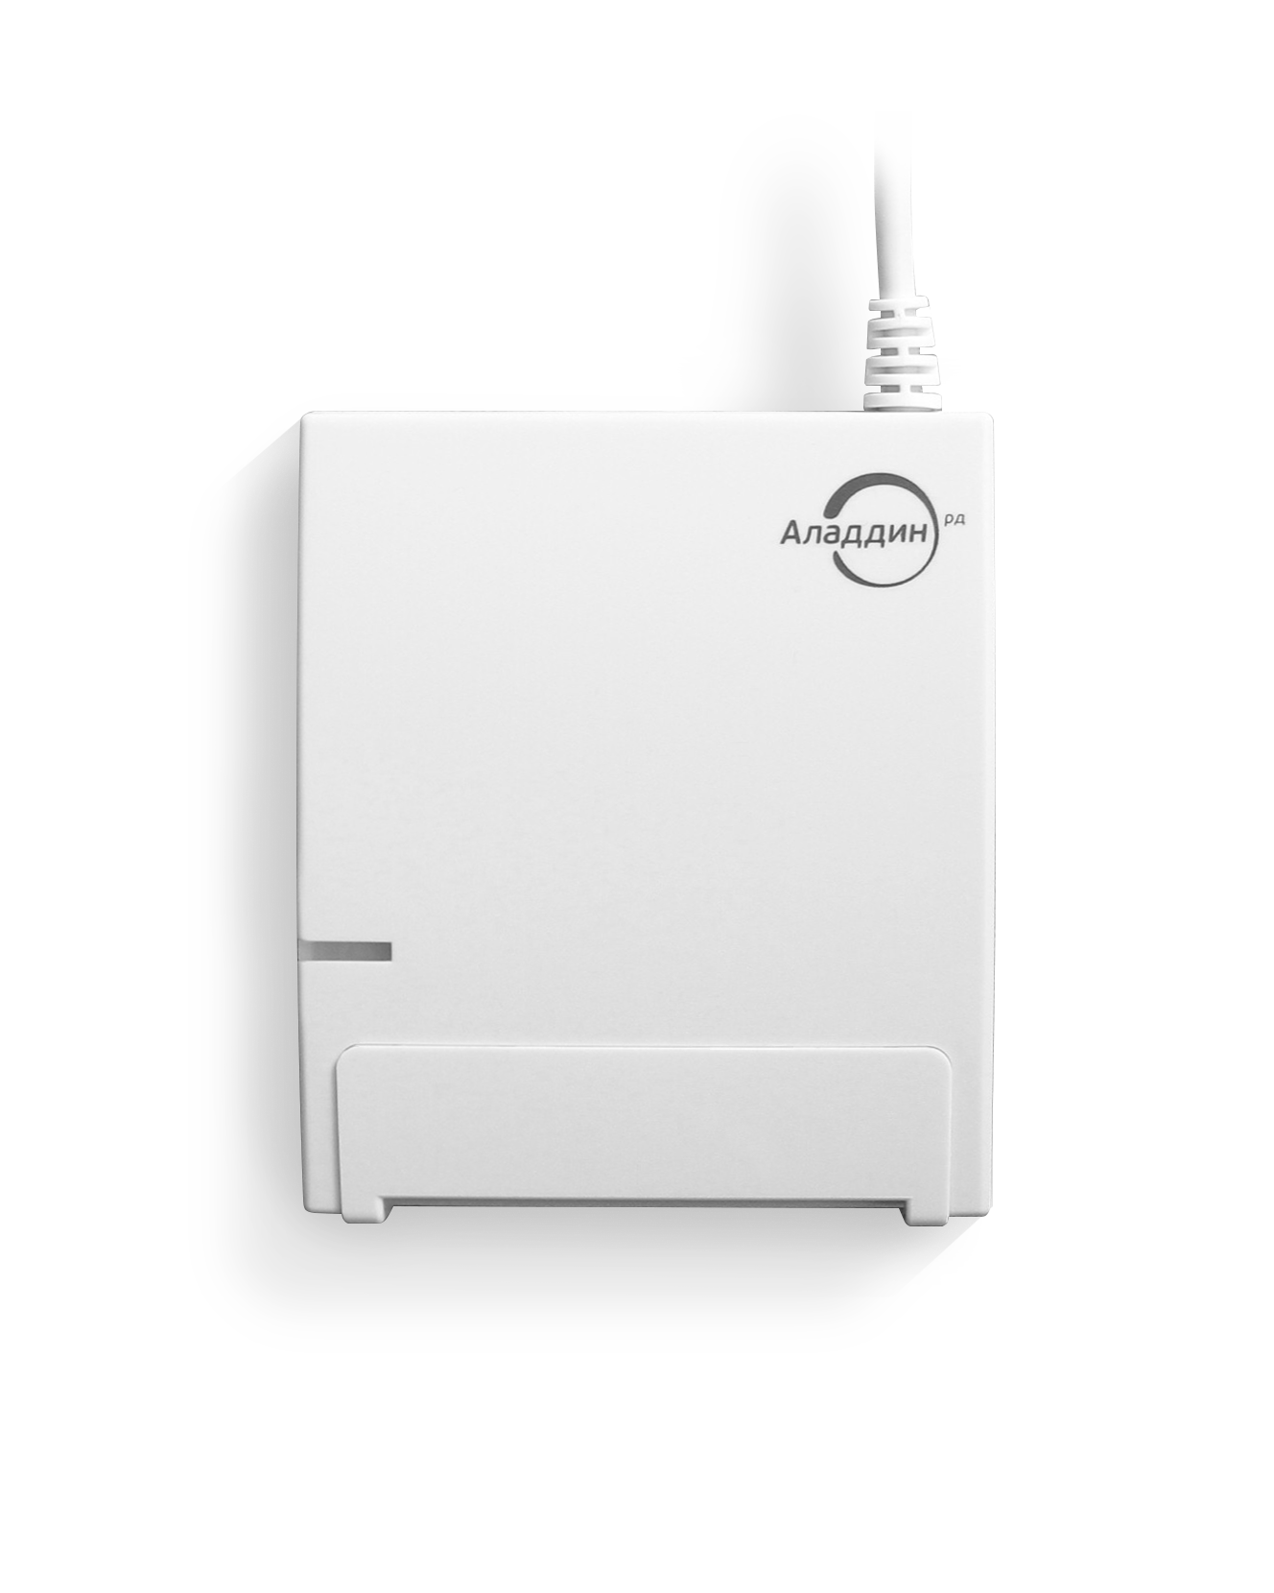
Для работы с картами нужны ридеры
Для многих проектов нужны надёжные профессиональные смарт-карт ридеры
Электронное удостоверение сотрудника / служащего (e-ID)
Медицинская, кампусная карта
Смарт-карта для двухфакторной аутентификации пользователей при доступе к корпоративным ресурсам, средство безопасного хранения ключей PKI
Смарт-карта для формирования и проверки электронной подписи для множества электронных сервисов, ДБО, ЭДО, электронных торгов и эл. декларирования
В России продаются только импортные смарт-карт ридеры
Поставляемые в Россию импортные ридеры не являются доверенными, хотя используются для целей информационной безопасности, имеют закрытые для анализа прошивки, могут иметь проблемы с безопасностью, недокументированные возможности и опасные уязвимости, которые могут быть использованы для атак на целевые системы

Slide 3
Позиционирование
"Рабочая лошадка" для интенсивного использования в офисе, в МФЦ, дома
Для использования
В ГИС, АСУ ТП 1-го класса защищённости, для обеспечения безопасности персональных данных 1-го уровня защищённости
На предприятиях КИИ (критической информационной инфраструктуры)
В госорганах
На предприятиях ОПК, МО РФ
В многофункциональных центрах (МФЦ) и офисах обслуживания
Доверенный
Смарт-карт ридер спроектирован по новым Требованиям доверия (ФСТЭКа России)
Находится в процессе сертификации на повышенные уровни доверия
Отечественный, недорогой
Разработан и производится в России
Идеально подходит для PKI-проектов и работы с электронной подписью

Slide 4
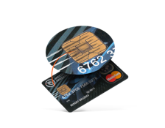
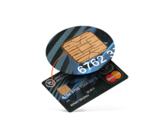
Главные особенности
Так выглядит карта и контактная группа после 1,000 циклов на обычном ридере
Надёжность и повышенный ресурс
Смарт-карт ридер оборудован специальным контактным механизмом с микролифтом, применяемым в дорогих промышленных устройствах
Ресурс - не менее 200,000 подключений смарт-карт (вместо 50-100,000)
Не царапает поверхность карты
Механически не воздействует на встроенную в комбинированные карты антенну (NFC, RFID) - минимальный риск повреждения
Контакты не скользят по поверхности карты, в процессе подключения и отключения, царапая её, а опускаются на контактную площадку карты только после полной фиксации карты в ридере (микролифт)
Контроль за ресурсом для предотвращения сбоев
Об исчерпании ресурса контактной группы предупредит красный светодиод на корпусе ридера
Имеет защиту от короткого замыкания
Было
Стало
Так выглядит карта и контактная группа после 10,000 циклов на новом ридере JCR-721

Slide 5
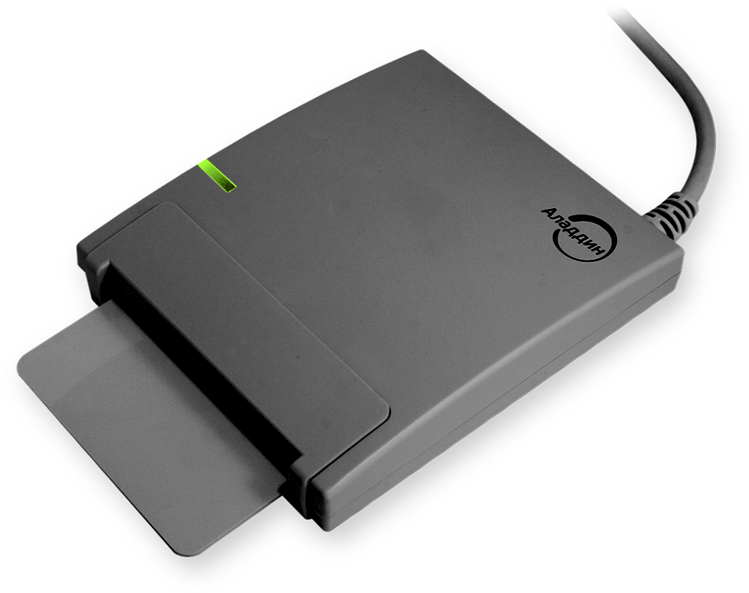
Основные преимущества
Очень быстрый
Поддерживает самые современные смарт-карты с тактовой частотой до 16 МГц
Обеспечивает скорость обмена данными со смарт-картой до 323 Кбит/с
Скорость обмена с хостом (ПК) по интерфейсу USB 2.0 (Full Speed) до 12 Мбит/с
Возможность обновления "прошивки"
JCR-721 работает под управлением собственной доверенной операционной системы с набором приложений
В процессе эксплуатации ридера можем понадобиться обновление его встроенного программного обеспечения ("прошивки"), например, для исправления обнаруженных ошибок (к сожаления, пока никто не научился писать ПО без них), для добавления новых функций, поддержки новых протоколов и спецификаций (расширения возможностей ридера - upgrade)
JCR-721 имеет встроенную подсистему безопасного дистанционного обновления своего программного обеспечения ("прошивки")

Slide 6
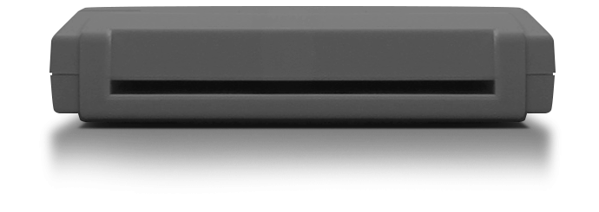
Возможности использования
JCR-721 - это универсальное устройство для работы с любыми типами микропроцессорных смарт-карт
Поддерживает работу с любыми картами (MCU) стандарта ISO 7816 Part 1-3 Class A, B, C (5V, 3V, 1.8V)
Поддерживает работу с картами по протоколам Т=0/Т=1
Поддерживает автоматический выбор протокола и параметров PPS (Protocol and Parameters Selection)
Является CCID-совместимым устройством
Не требует установки специальных драйверов и работает сразу при подключении к компьютеру (Plug and Play)
Не требует установки специального прикладного ПО и работает через стандартные программные интерфейсы PC/SC

Slide 7
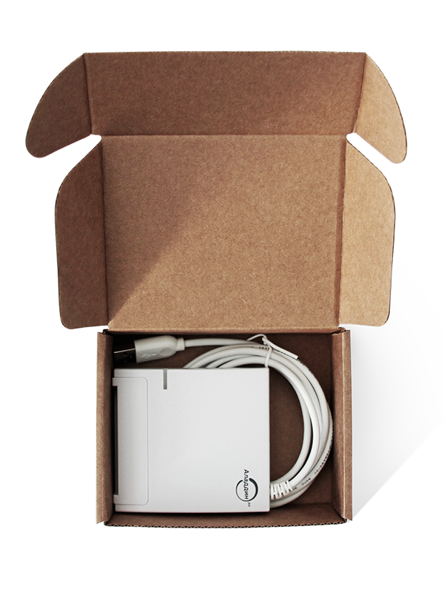
Возможности использования
Поддерживаемые ОС
Windows XP SP3, Vista SP2, 7 SP1, 8, 8.1, 10
Microsoft Server 2003 SP2, 2008 SP2, 2008 R2 SP1, 2012, 2012 R2
Имеет сертификат совместимости Microsoft WHQL (Windows Compatible)
Certified for Microsoft Windows 10 Client для платформ x64 и х86
GNU/Linux x32/x64, в том числе Astra Linux 1.5 x64, Astra Linux 1.6 x64, Альт Линукс СПТ 7.0 (x32 и x64), KTL (Kraftway Terminal Linux), МСВС 3.0 х32, МСВС 5.0 х64, ОС "Эльбрус"
Apple macOS 10.13 High Sierra (x64), mac OS 10.14 Mojave
Android 8 (Oreo)
Российская защищенная мобильная операционная система Sailfish Mobile OS Rus (Отечественная мобильная ОС "Аврора")
Работает на доверенном российском "железе"
Эльбрус

Slide 8
Дизайн, к которому привыкли
Привычный дизайн
Новый JCR-721 выпускается в том же корпусе, что и ASEDrive IIIe, к которому за 7 лет многие пользователи уже привыкли
Стильный
Удобный
Надёжный
Действительно, для многих он стал "рабочей лошадкой"
Лицензия на использование этого дизайна приобретена у компании NXP - нынешнего владельца и производителя ридеров ASEDrive
JCR-721 должен прийти на замену устаревшим моделям ASEDrive и будет продвигаться на мировой рынок по каналам NXP

Slide 9
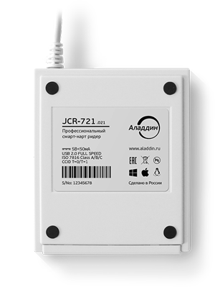
Особенности конструкции
Силиконовые ножки
Препятствуют скольжению ридера на столе при вставлении или вынимании карты чтобы можно было манипулировать лишь одной рукой
Уникальный серийный номер устройства
Для учёта и контроля подключаемых устройств часто требуется уникальный серийный номер
JCR-721 имеет
Машиночитаемый номер, "прошитый" при производстве, и доступный для чтения прикладным ПО (в т.ч. и системе JMS)
Машиночитаемый штрихкод и напечатанный номер на этикетке
Индикатор работы
При подключении ридера к компьютеру и нормальной работе светодиодный индикатор светится зелёным цветом
При выработке ресурса (200,000 циклов подключений карт) или ошибках при работе индикатор начинает светиться красным цветом
Неотсоединяемый USB-кабель с защитой от изгибания и перетирания

Slide 10
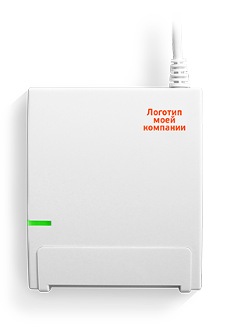
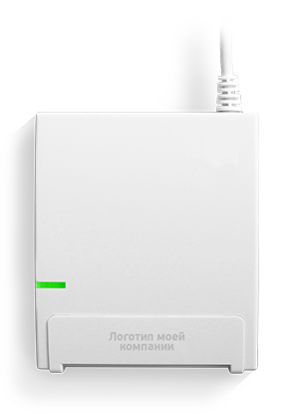
Возможности кастомизации
Два варианта исполнения
Светло серый (базовый цвет)
Чёрный (опция)
Возможность кастомизации
Нанесение цветных или монохромных логотипов (тампопечать или лазерная гравировка)
Возможность OEM-производства на территории технологического партнёра
Подключение к USB-порту
USB (базовый вариант)
Обычный разъём Type-A и кабель стандартной длины ~1.5 м
USB Type-C (опция)
Для владельцев новейших моделей ноутбуков и планшетов, укороченный кабель для удобства работы
Возможность нанесения вашего логотипа

Slide 11
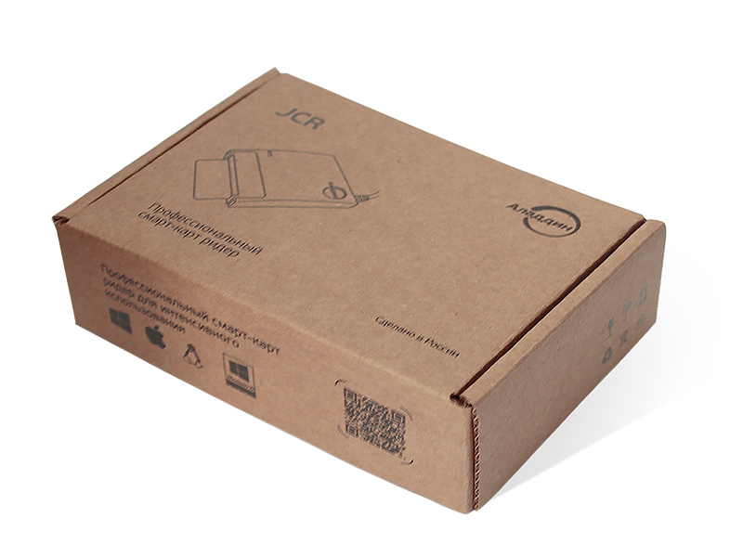
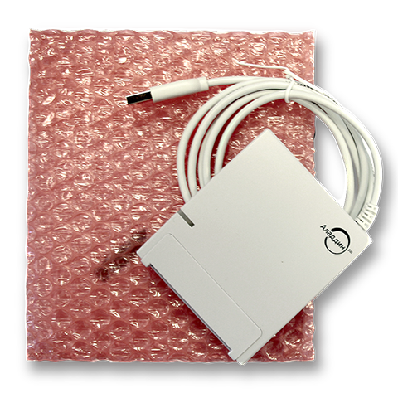
Поставка
В индивидуальной картонной упаковке
Для дальнейшего распространения внешним клиентам
Содержит краткую инструкцию и QR-код со ссылкой на подробное описание на Web-сайте
Также может кастомизироваться под требования заказчиков
В групповой упаковке
Для корпоративных клиентов
Складской запас
Для снижения времени ожидания планируется поддерживать неснижаемый складской запас в районе 5,000 шт.
Не является офертой и обещанием

Slide 12
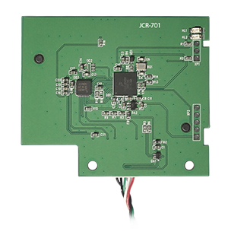
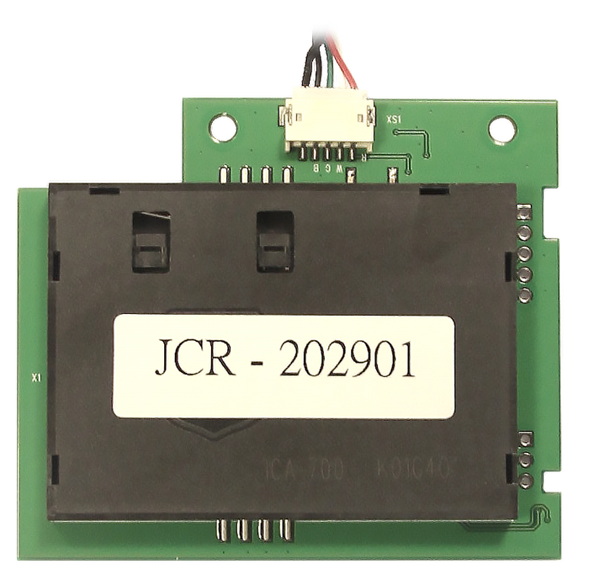
NFR-версия, SDK и OEM для партнёров
Партнёры компании смогут получить ознакомительную (NFR - Not For Resale) версию по специальной цене
SDK (Комплект разработчика) для встраивания семейства ридеров JCR-721/701 в свои продукты, использования дополнительных функций и возможностей предоставляется по письменному запросу (оформляется на сайте)
OEM-версия для встраивания бескорпусного варианта ридера в разрабатываемую аппаратуру
Имеет код JCR-701 и предоставляется под NDA

Slide 13
Технические спецификации

Slide 14
Технические спецификации
USB-интерфейс
USB 2.0 Full Speed (12 Мбит/с)
Может работать с USB 1.1, 2.0, 3.0, 3.1
USB-разъём - стандартный Type-A / опция - Type-C
Plug and Play - CCID версии 1.1
Протокол обмена данными между хостом и ридером – TPDU
Напряжение питания - 5 В (от USB-порта)
Потребляемый ток - не более 50 мА (без карты)
Ресурс подключений по USB: менее 5,000 циклов
Контактный интерфейс с картой
Поддерживается 1 слот для смарт-карты стандарта ГОСТ Р ИСО/МЭК 7816-1-2013 (часть 2, 3)
Поддерживаемые стандарты: ISO 7816 (часть 1-3) Class A, B, C (5V, 3V, 1.8V)
Протоколы: Т=0, Т=1
Ток питания смарт-карты: не более 60 мА
Скорость чтения/записи на карту: 9.6 - 323 Кбит/с
Частота: 4 МГц, макс. до 16 МГц
Защита от короткого замыкания: +5V / GND на любую линию
Тип контактного механизма: микролифт (опускающийся после фиксации карты)
Ресурс контактной группы: не менее 200,000 циклов подключения карты
Электростатическая защита (ESD): усиленная до 15 КВ
Гарантийный срок
12 мес. (может быть расширен до 3х лет)
Средняя наработка на отказ (MTBF)
500,000 часов
Материал корпуса
Прочный, износостойкий, ударопрочный, негорючий пластик ABS, безопасный для здоровья человека
Размеры (Д × Ш × В)
85 × 72 × 17 мм
Вес
230 г
Цвет корпуса, провода
Светло-серый (опция - чёрный)

Slide 15
Технические спецификации
Климатическое исполнение
УХЛ4, соответствует ГОСТ РВ 20.39.304-98, ГОСТ 15150-69, МЭК 68-1:1988
Условия хранения и эксплуатации
Для эксплуатации в отапливаемых помещениях при нормальных климатических условиях (от +1 до +35°С)
Хранение - от +5°С до +40°С
Транспортировка - от -40°С до +85°С
Допустимая температура эксплуатации - от 0°С до +70°С
Влажность - 10% - 90%
Рекомендуемый срок полезного использования
3 года
Прикладные интерфейсы
PC/SC
CT-API (через надстройку над PC/SC)
Возможность безопасного обновления прошивки
Есть, в процессе эксплуатации
Сертификация, совместимость
Microsoft WHQL (Windows Compatible)
Certified for Microsoft Windows 10 Client для платформ x64 и х86
EMVCo Compliance (EMV Level 1/Contact)
NDS (Navigation Data Standard) Compliance
Электромагнитная совместимость:
Декларация о соответствии Евразийского экономического союза № RU Д-RU.МЛ04.В.01073 от 09 ноября 2017 года (не создает помех средствам вычислительной техники, а также устойчивость к различным помехам - радиочастотным, электростатическому разряду, магнитному полю промышленной частоты)
Помехозащищённость: уровень индустриальных помех не превышает установленных ГОСТ 30805.22
Пыле- и влагозащищённость: соответствует IP33 (ГОСТ 14254)
Механическая прочность: соответствует требованиям ГОСТ IEC 60950-1-2014 (п. 4.2.6)
Работоспособность при вибрации: согласно ГОСТ 30631
Пожаробезопасность: соответствует ГОСТ IEC 60950-1-2014
Безопасность для здоровья человека: Экспертное заключение № 395 г/2019 от 26.02.2019
Требования по утилизации
Не рекомендуется утилизировать вместе с бытовыми отходами, рекомендации по утилизации такие же, как и для других средств вычислительной техники
Сделано в России

Slide 16
JCR-721
- профессиональный доверенный смарт-карт ридер

Slide 17
Данный документ, включая подбор и расположение иллюстраций и материалов в нём, является объектом авторских прав и охраняется в соответствии с законодательством Российской Федерации.
Обладателем исключительных авторских и имущественных прав является ЗАО "Аладдин Р.Д.". Использование материалов из данного документа любым способом без письменного разрешения правообладателя запрещено и может повлечь ответственность, предусмотренную законодательством РФ.
Информация, приведённая в данном документе, предназначена исключительно для ознакомления и не является исчерпывающей.
Состав продуктов, компонент, их функции, характеристики, версии, внешний вид, доступность и пр. могут быть изменены компанией "Аладдин Р.Д." без предварительного уведомления.
Все указанные данные о характеристиках продуктов основаны на международных или российских стандартах и результатах тестирования, полученных в независимых тестовых или сертификационных лабораториях, либо на принятых в компании методиках.
В данном документе компания "Аладдин Р.Д." не предоставляет никаких ни явных, ни подразумеваемых гарантий.
Владельцем товарных знаков Аладдин, Aladdin, JaCarta, логотипов и правообладателем исключительных прав на их дизайн и использование, патентов на соответствующие продукты является ЗАО "Аладдин Р.Д.".
Названия других технологий, продуктов и компаний, упоминающиеся в данном документе, могут являться товарными знаками своих законных владельцев.
Сведения, приведённые в данном документе, актуальны на дату его публикации.
При перепечатке и использовании данных материалов либо любой их части ссылки на "Аладдин Р.Д." обязательны.
© 1995-2019, ЗАО “Аладдин Р.Д.” Все права защищены.
Лицензии ФСТЭК России № 0037, № 0054, № 2874
Лицензии ФСБ России № 12632H, № 24530
Сертификат соответствия системы управления качеством СМК ГОСТ Р ИСО 9001-2011
№ РОСС RU.ИС72.К00082 от 10.07.15
Тел. +7 (495) 223-00-01 Email: aladdin@aladdin-rd.ru Web: www.aladdin-rd.ru
Будь собой в электронном мире!
Приведённая информация актуальна по состоянию на 15 июня 2019 г.

